Slide 1

SUPERVISIÓN Y CONTROL
FUNDACION VALLE RECICLA
FUVAR

Slide 2
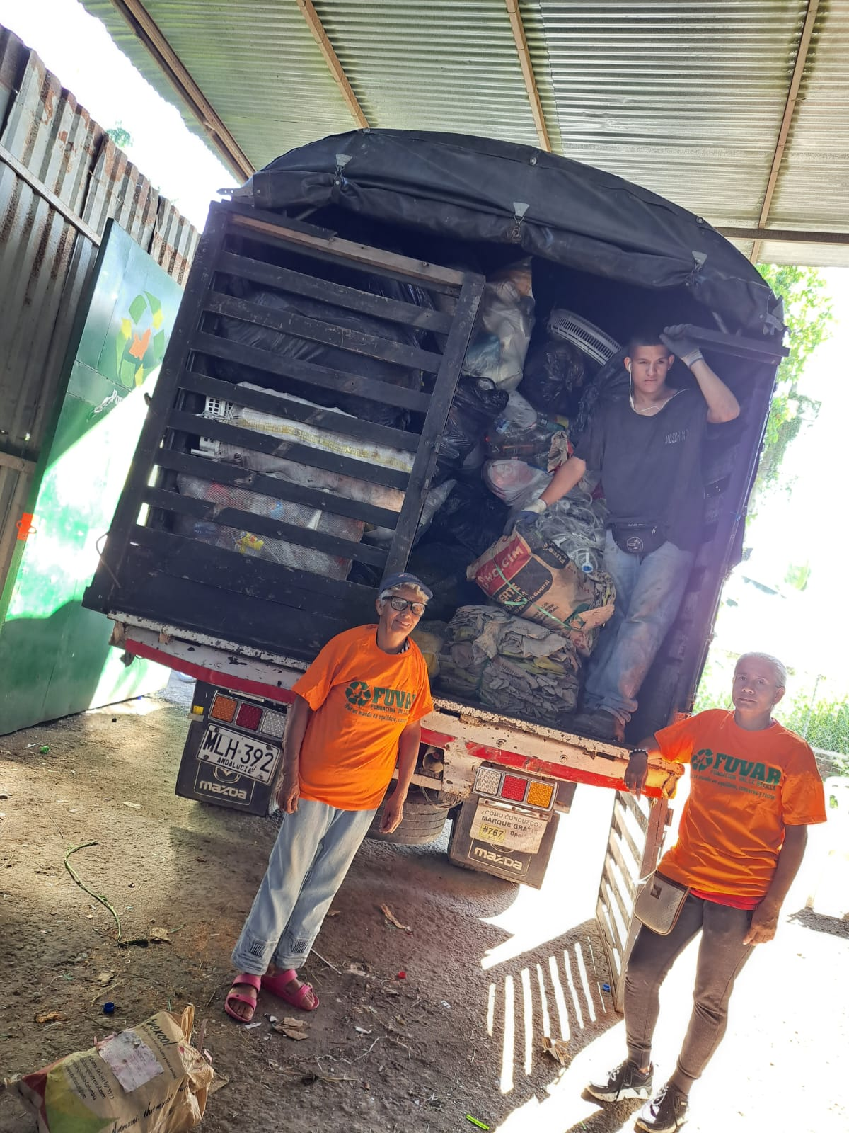
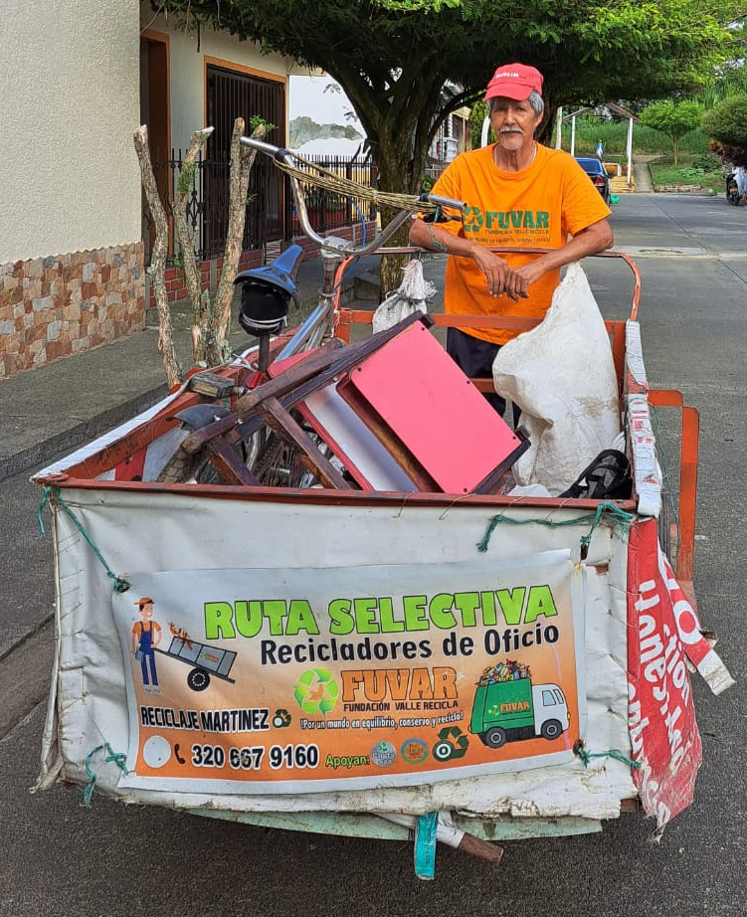
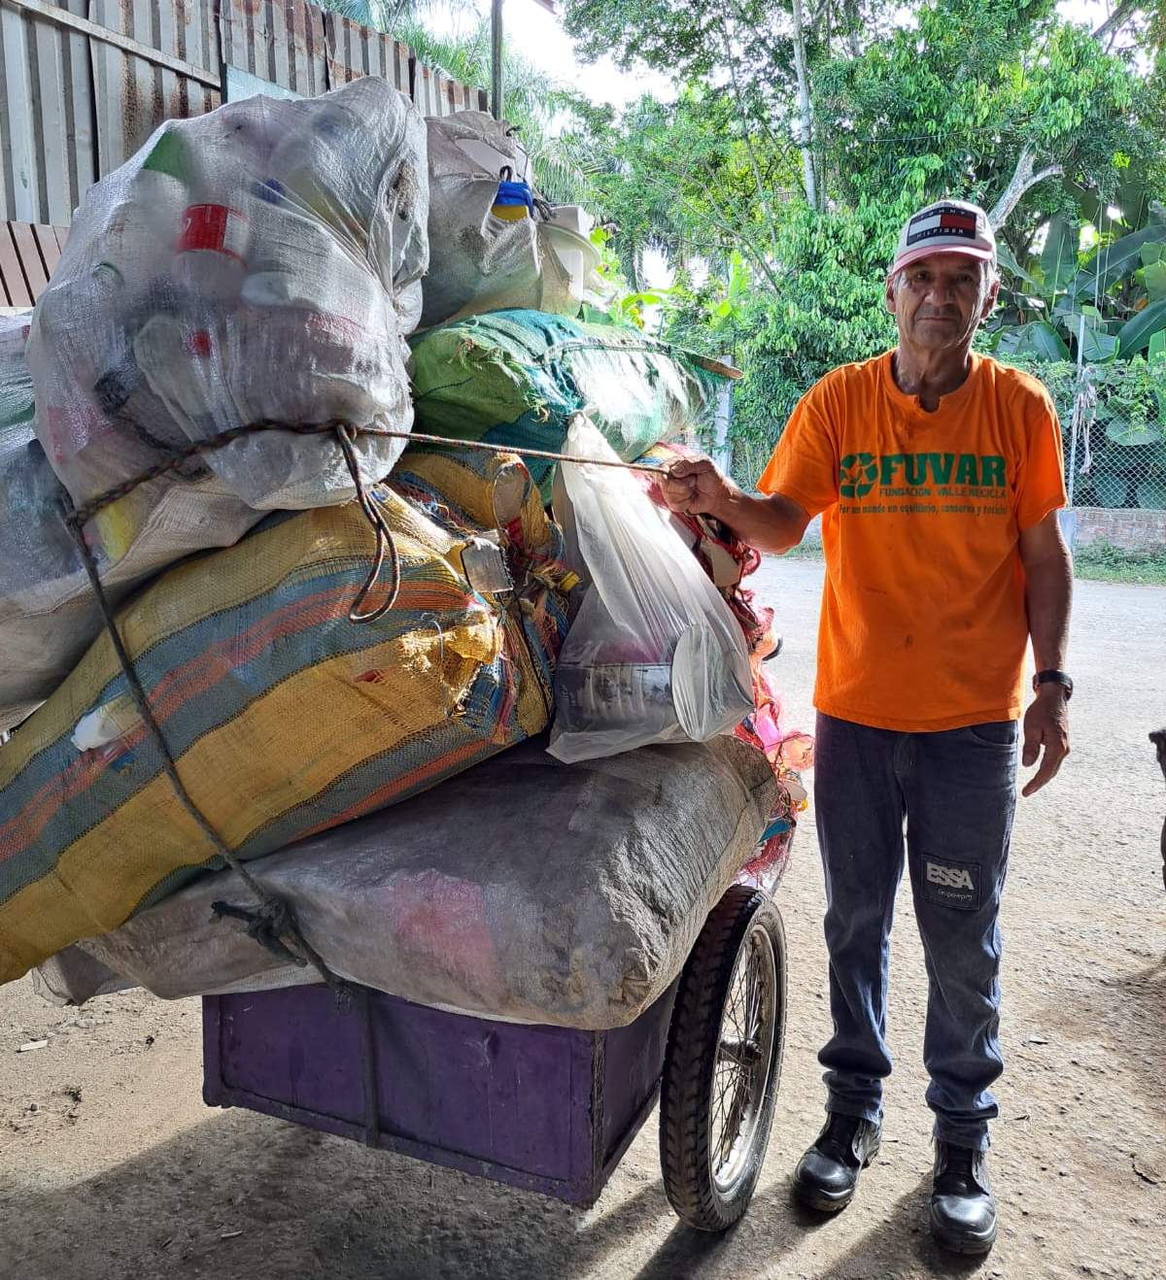
Norberto Martínez
código #39,
Luis Aníbal Montilla
código #18
Hermanas nuñez códigos

Slide 3
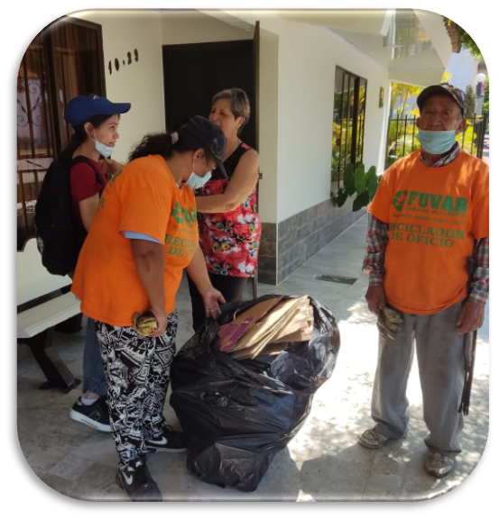
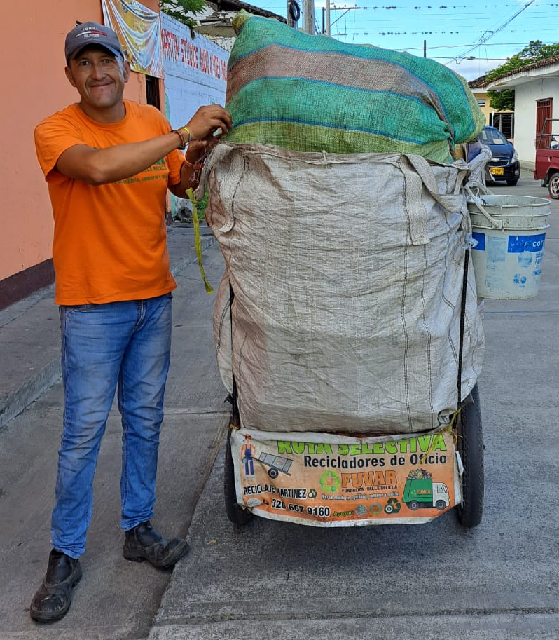
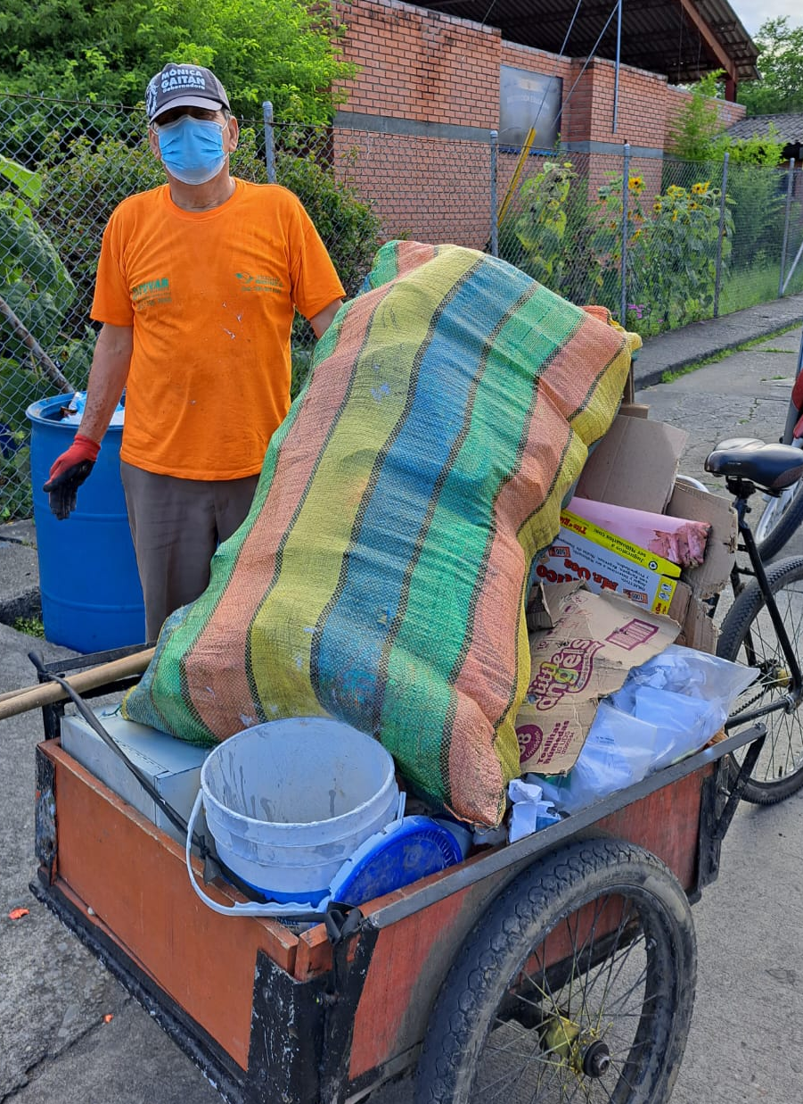
Códigos #2 y #3
Jair Rodríguez
código #38
Jesús Mauro Días
código #31,

Slide 4
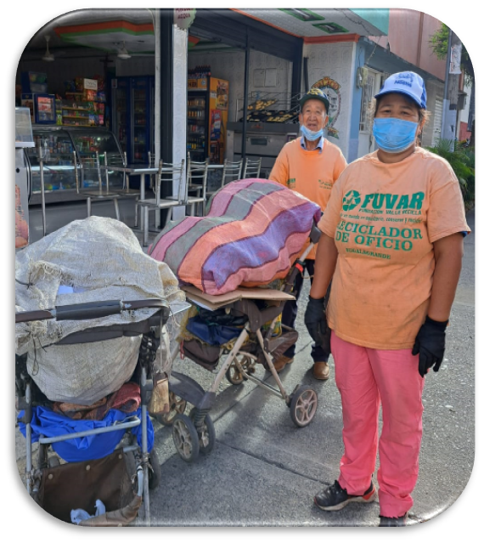
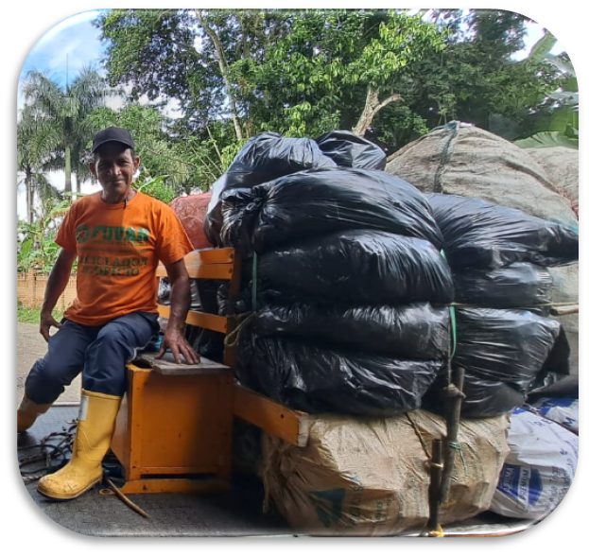
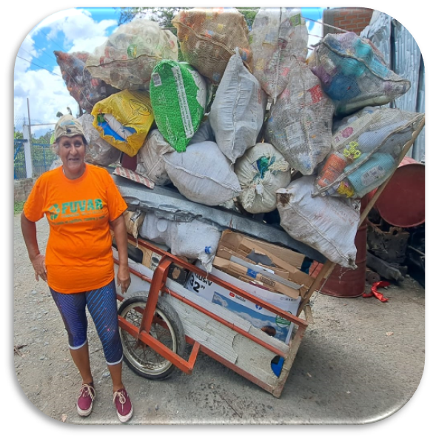
señora María Elena
código #36
Sigfredo Manzo y esperanza Manzo códigos 2 y 3

Slide 5
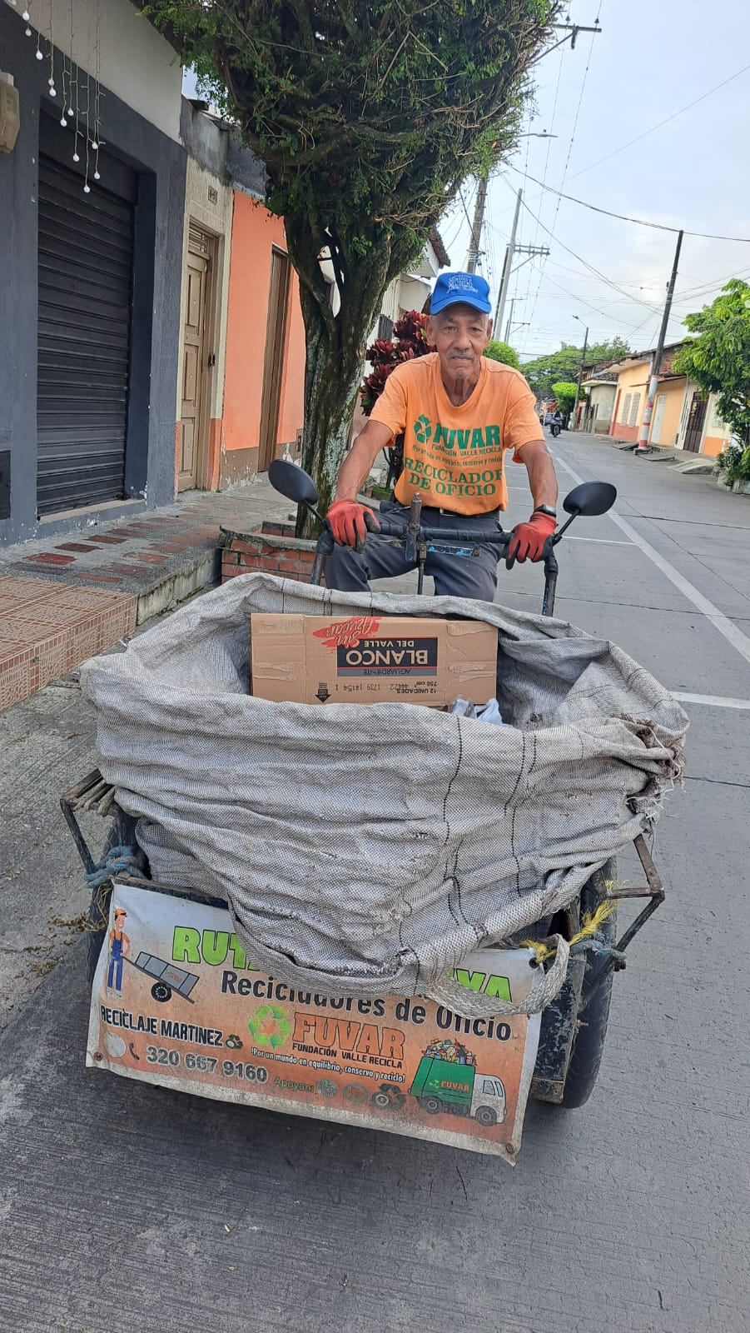
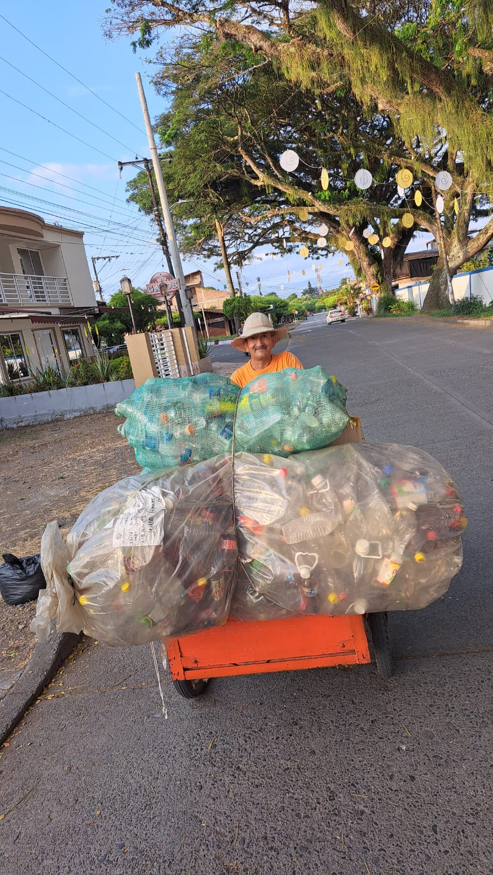
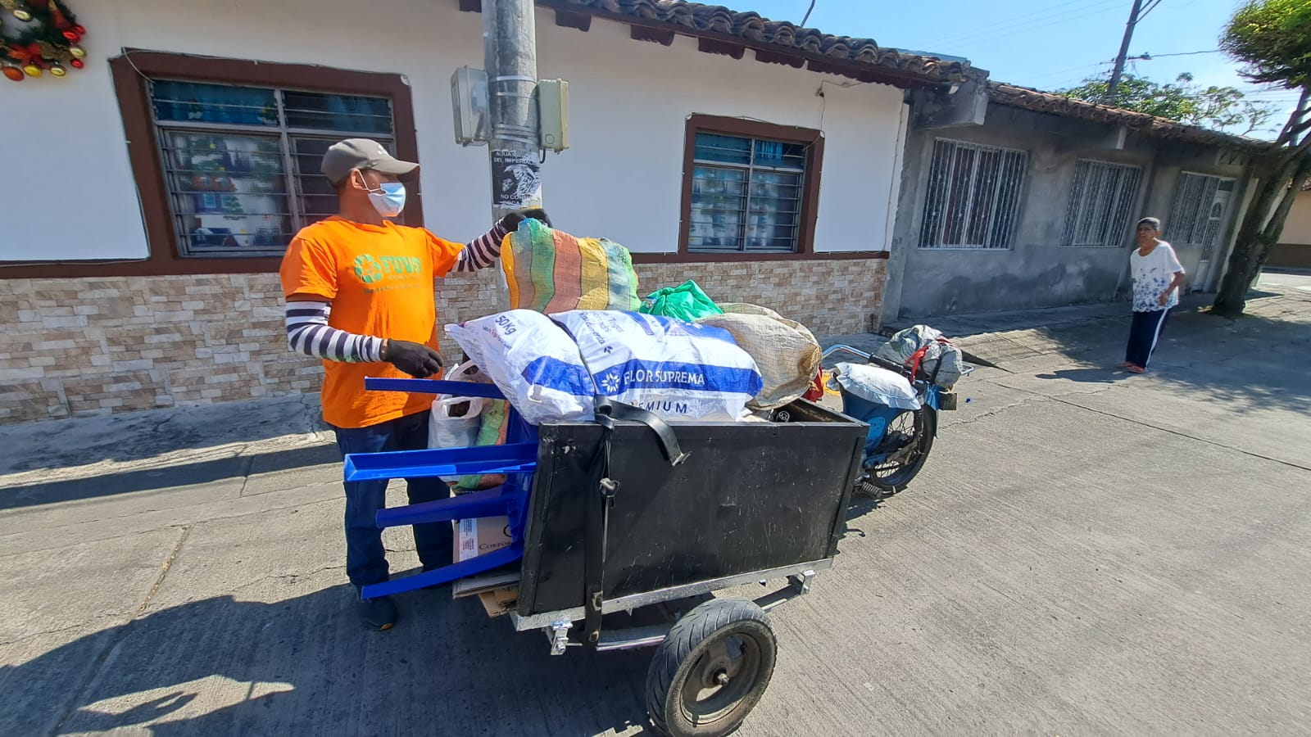
Miguel angel montes bernal
Codigo #18
abraham mosquera
código #6
carlos vicente Ortiz
código35

Slide 6
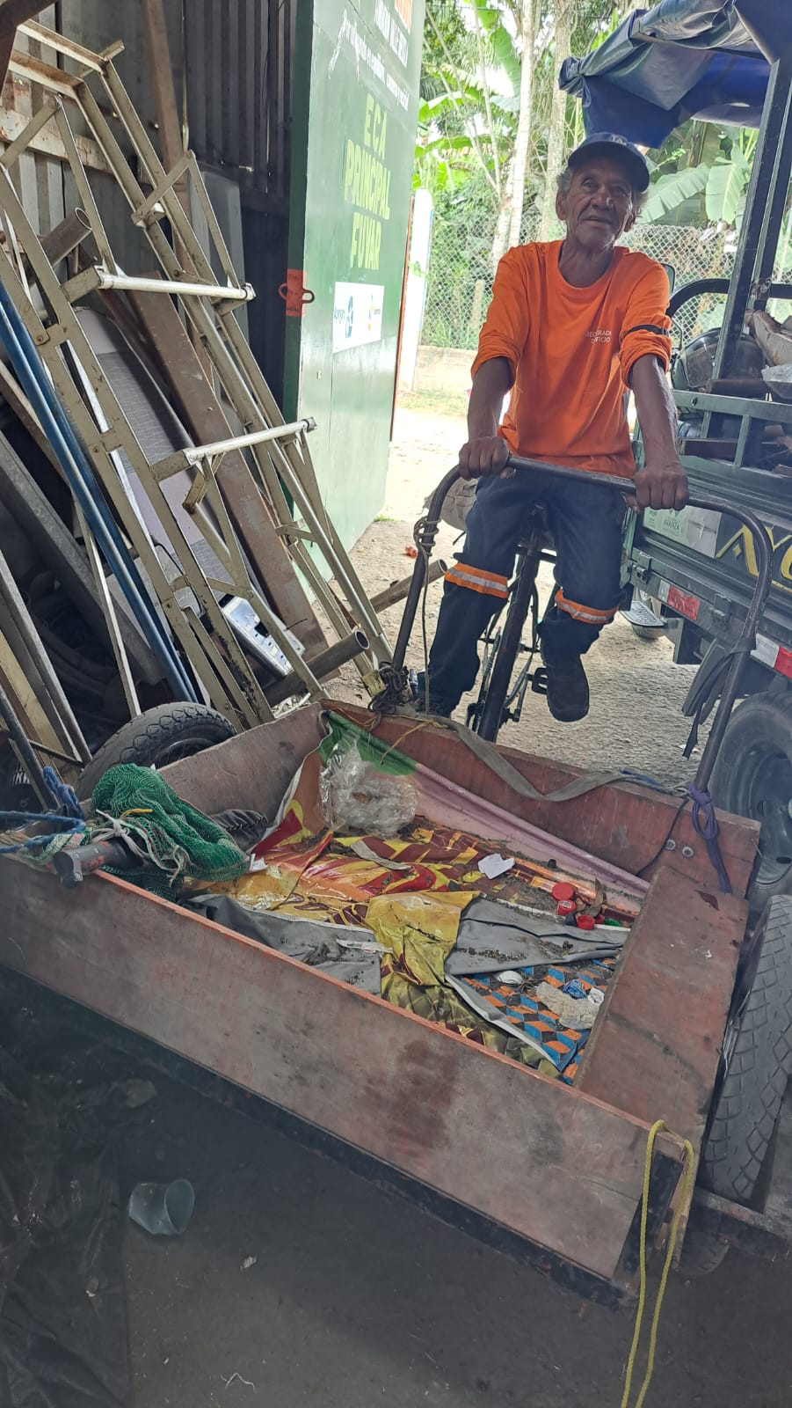
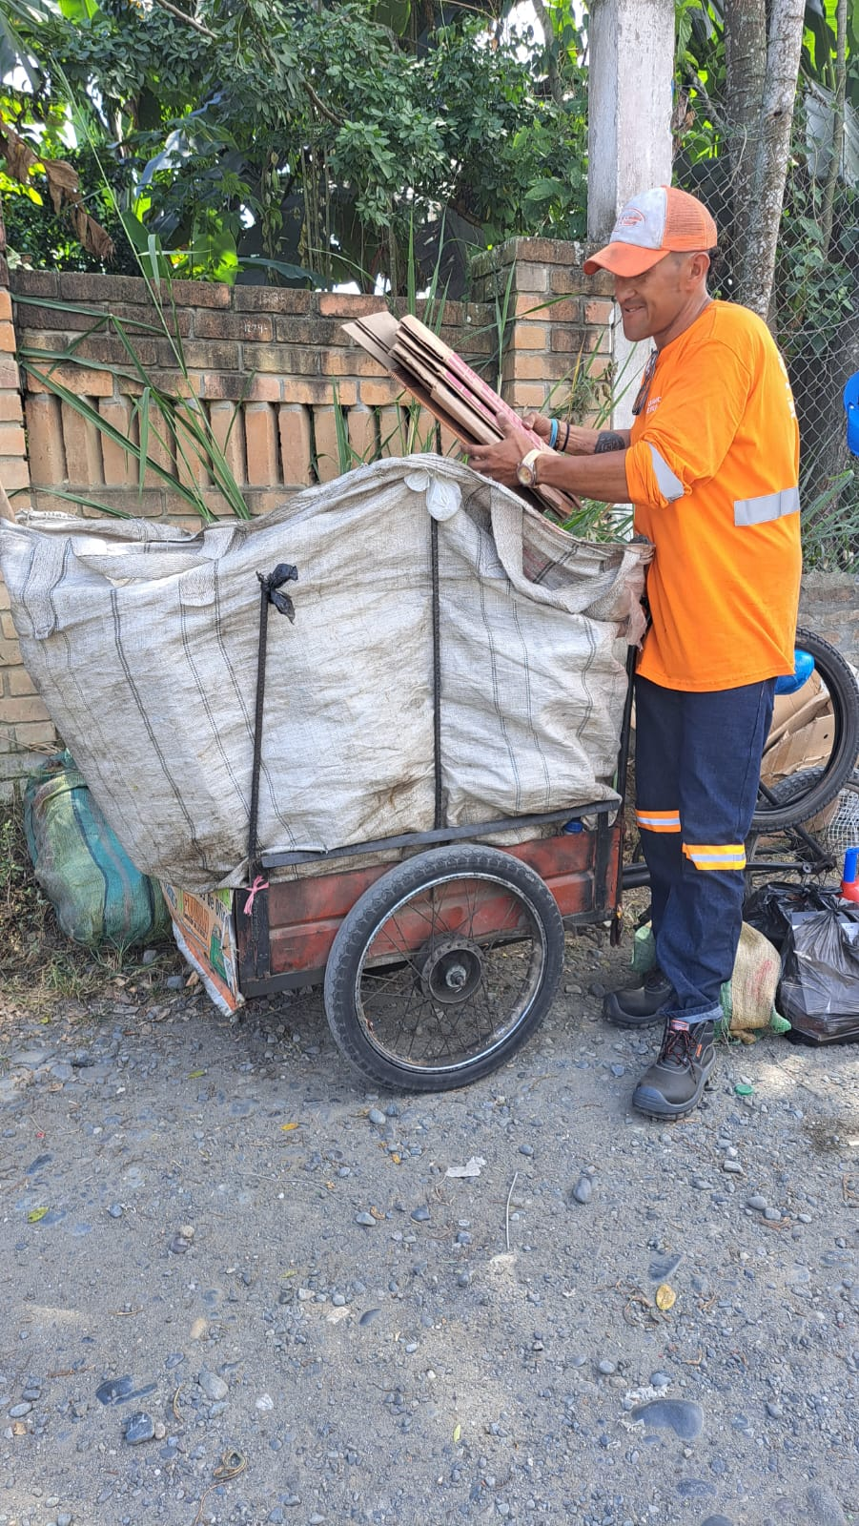
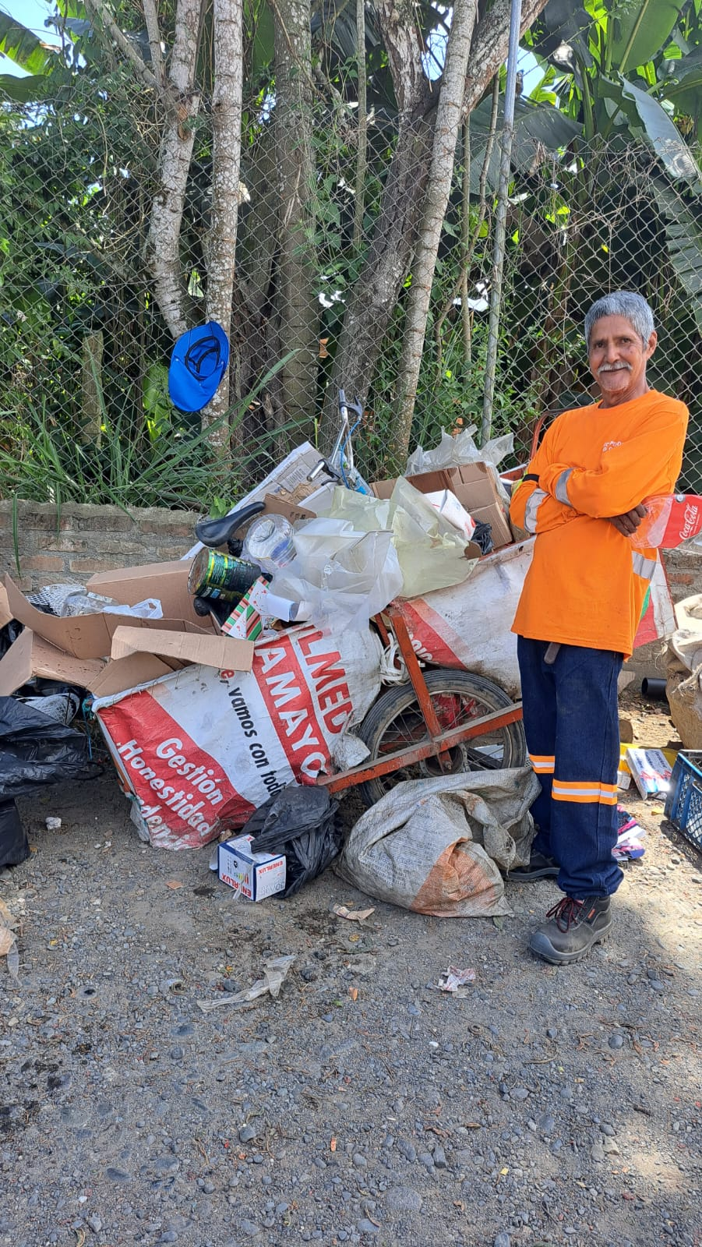
MaRBG_02 Noorverto martinez
MaRBG_02 Efren osorio
reciclador del overo
MaRBG_02 Jair rodriguez

Slide 7
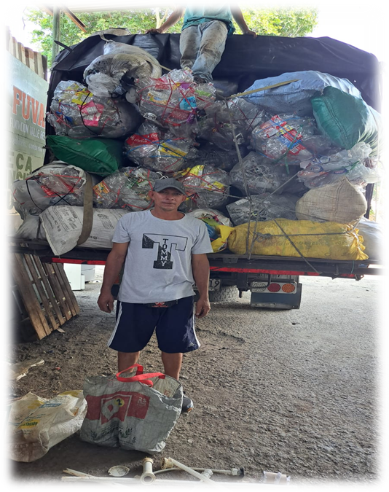
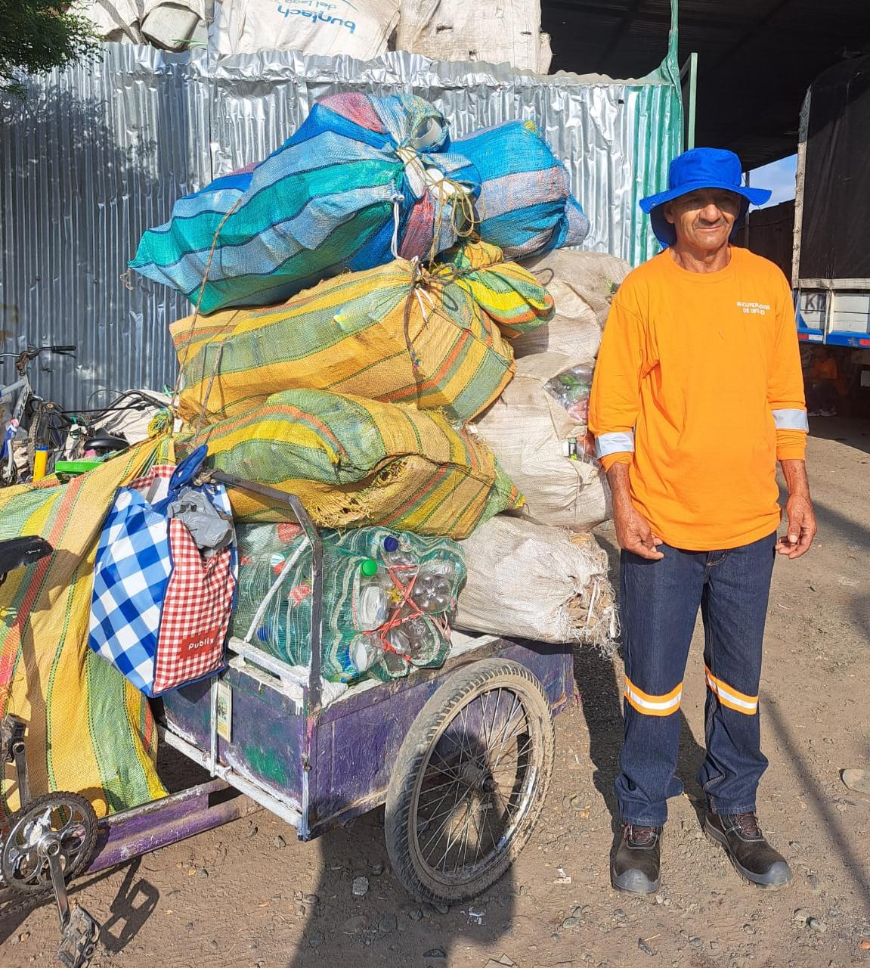
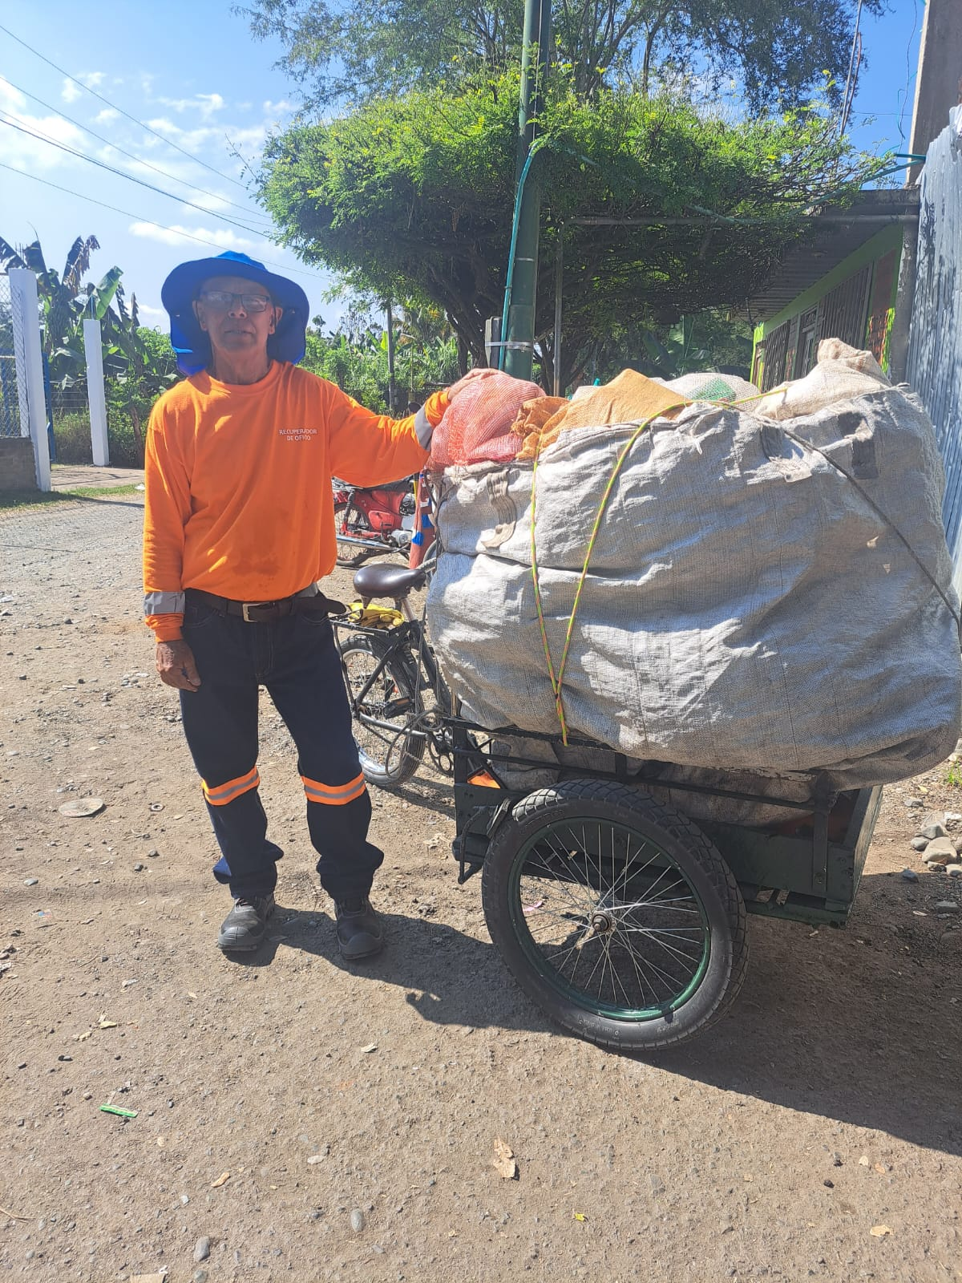
código #35
carlos vicente Ortiz haciendo
Luis Aníbal Montilla
código #18
Navor navarro hoyos código # 40

Slide 8
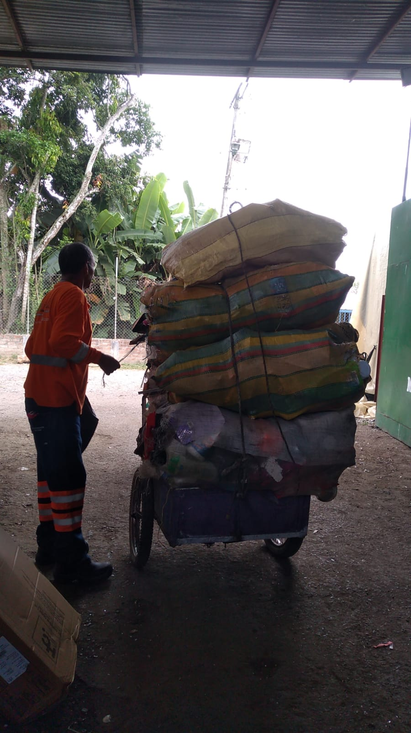
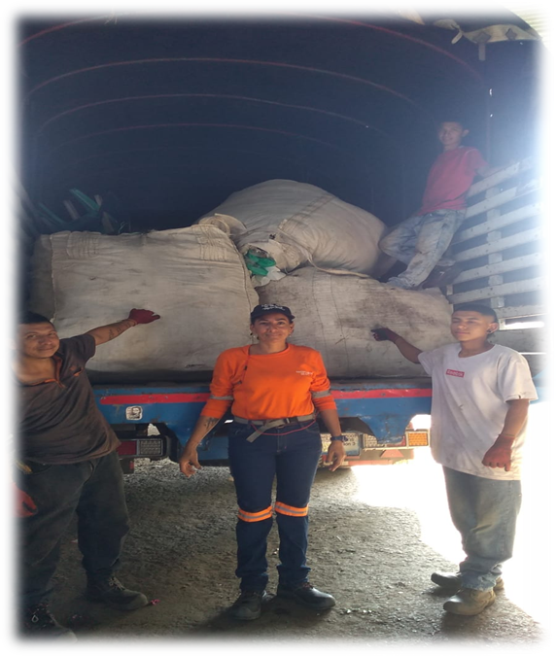
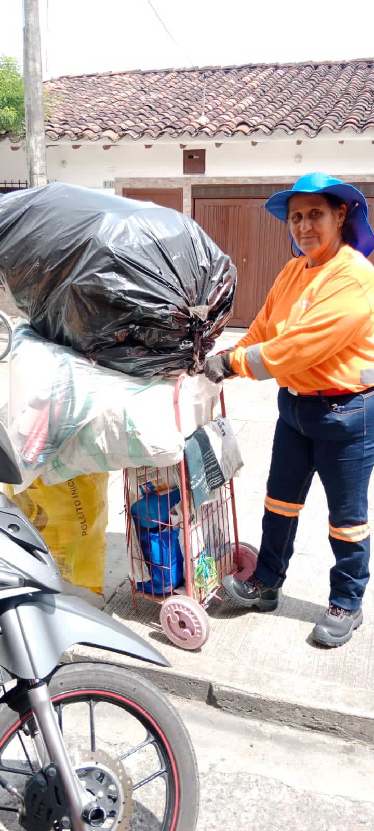
Pedro Antonio salgado
Codigo #1
señora María Elena
código #36
Paola Andrea Castro Núñez

Slide 9
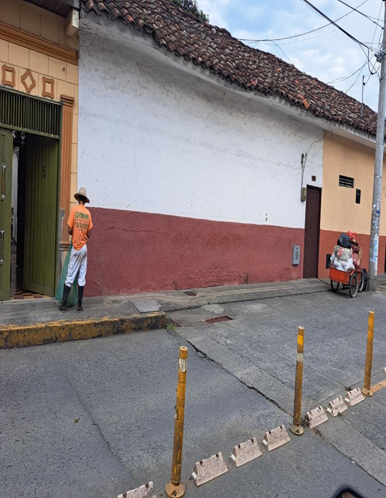
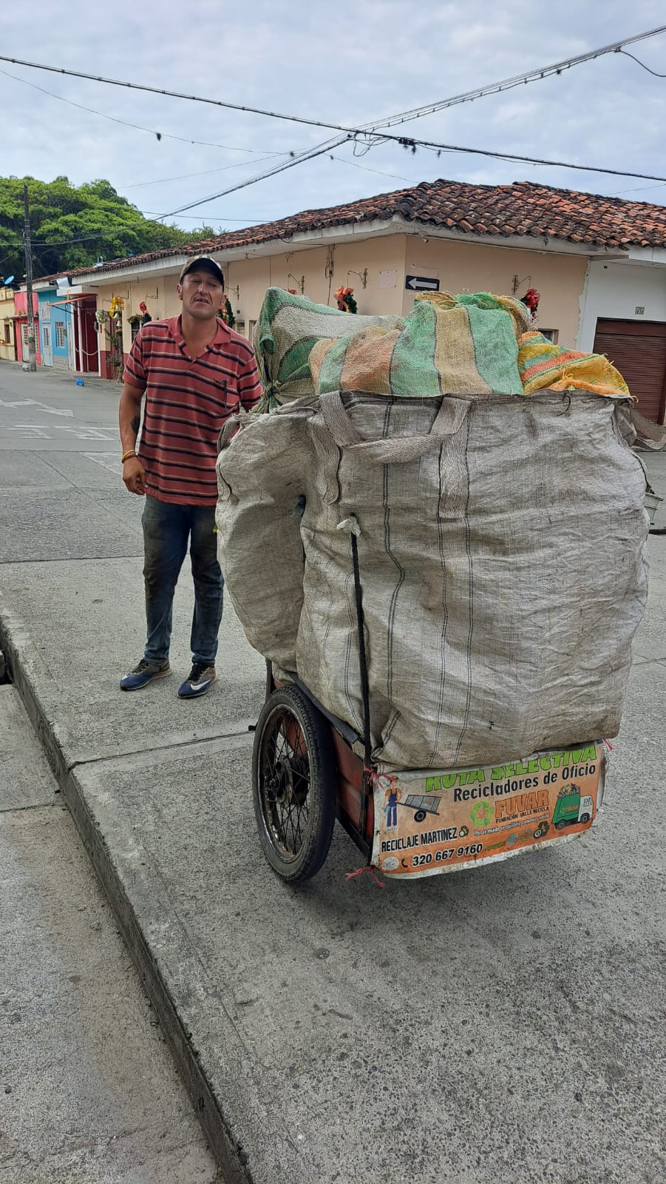
abraham mosquera
yair rodriguez
Luis anibal diaz

Slide 10
Pedro Antonio salgado
Codigo #1
señora María Elena
código #36
Barrio Ricaurte
Paola Andrea Castro Núñez

Slide 11
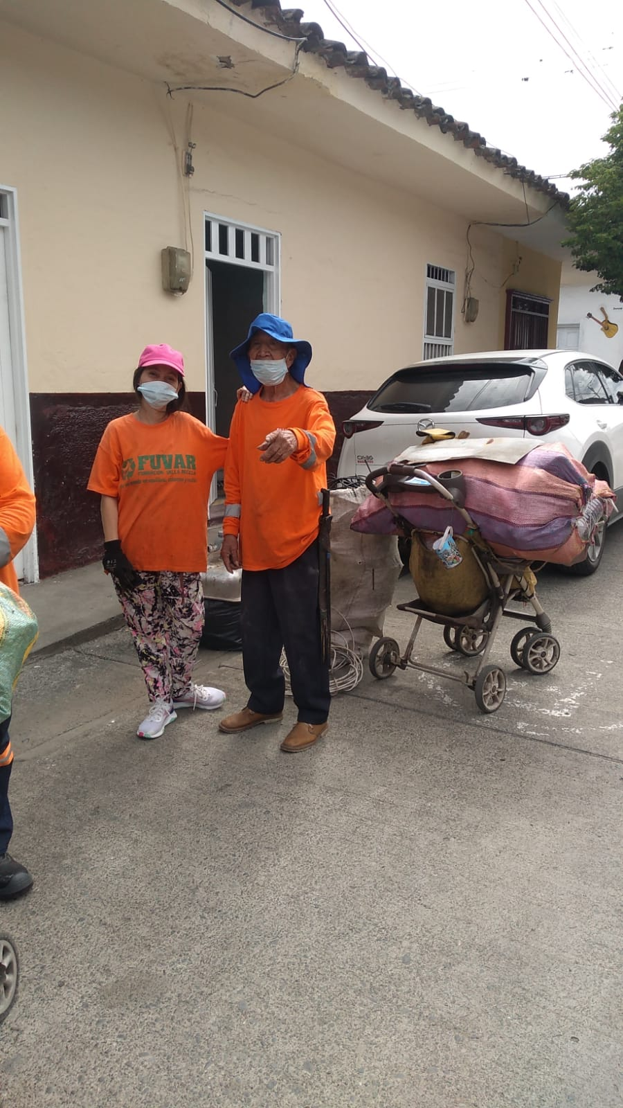
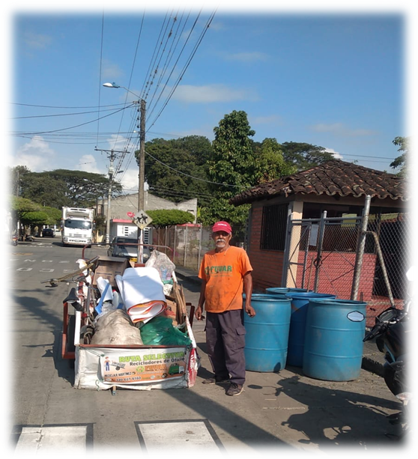
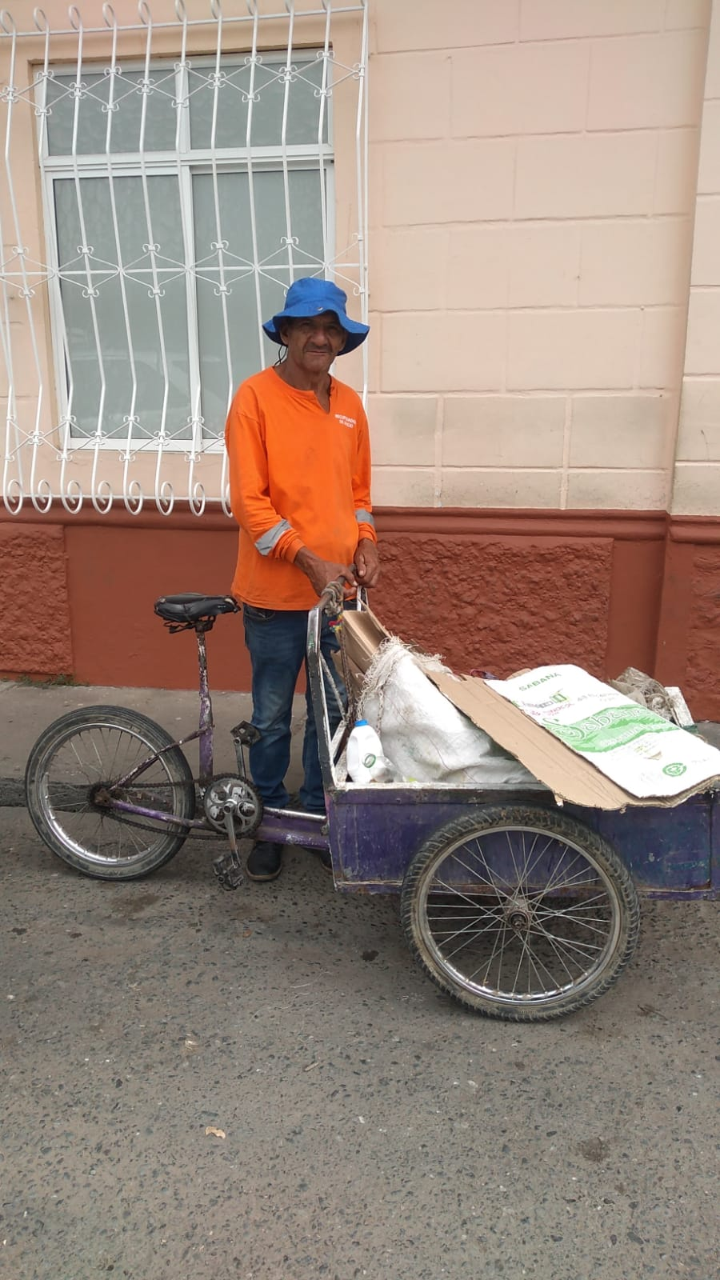
Esperanza manzo y sigifredo manzo,
Codigo 3 y 2
Norberto en el barrio Antonio
Luis anibal montilla,
Codigo 18

Slide 12
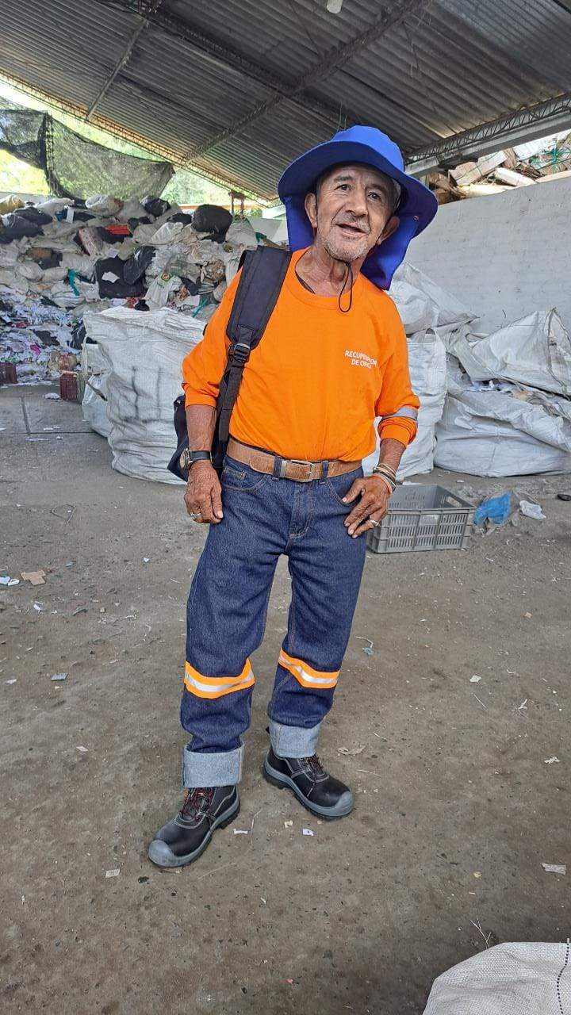
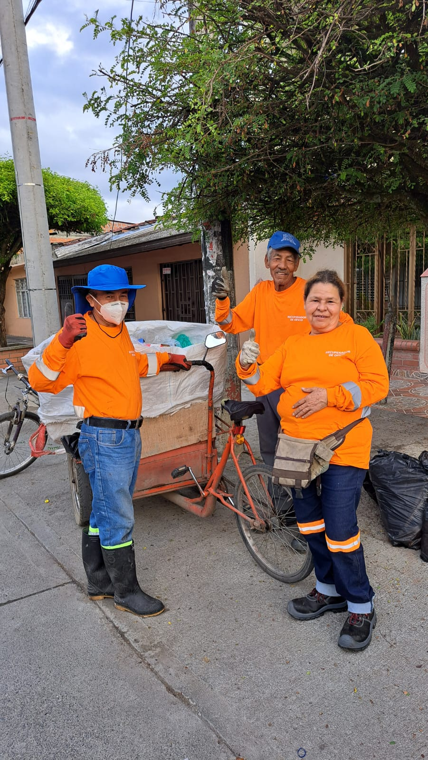
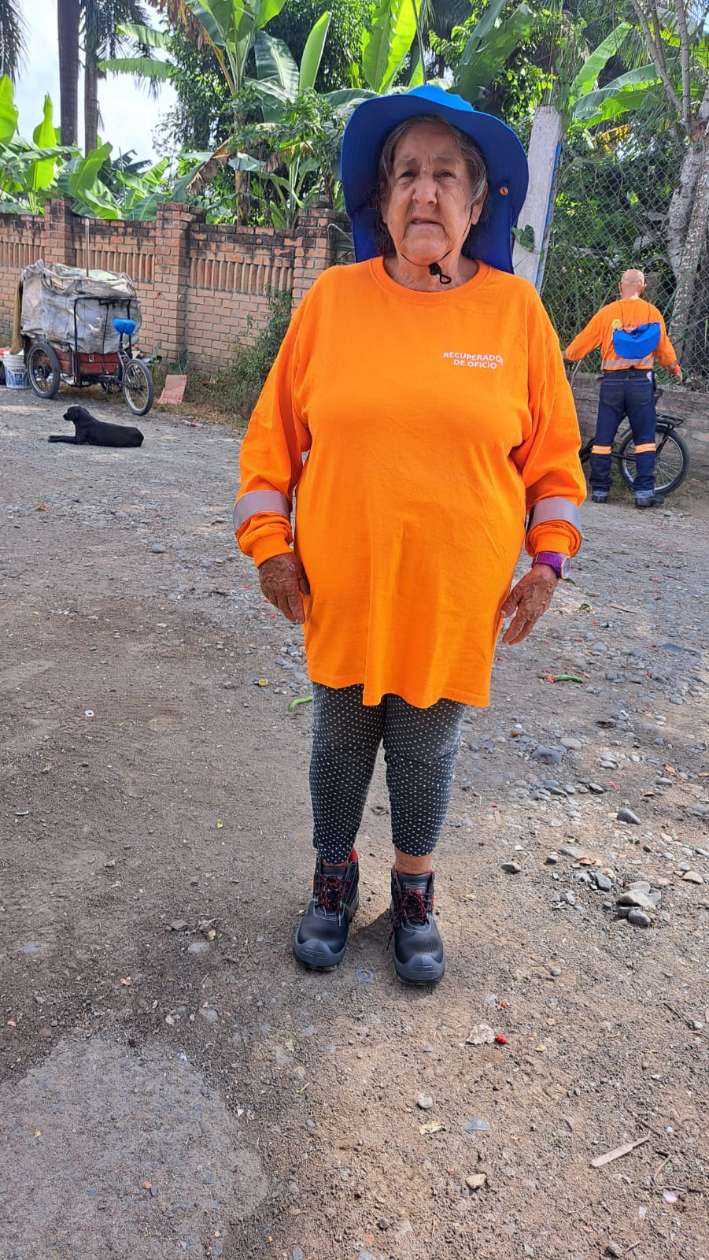
jairo arango álzate
don miguel angel, marleny y abraham mosquera
Doña yolanda vallejo

Slide 13
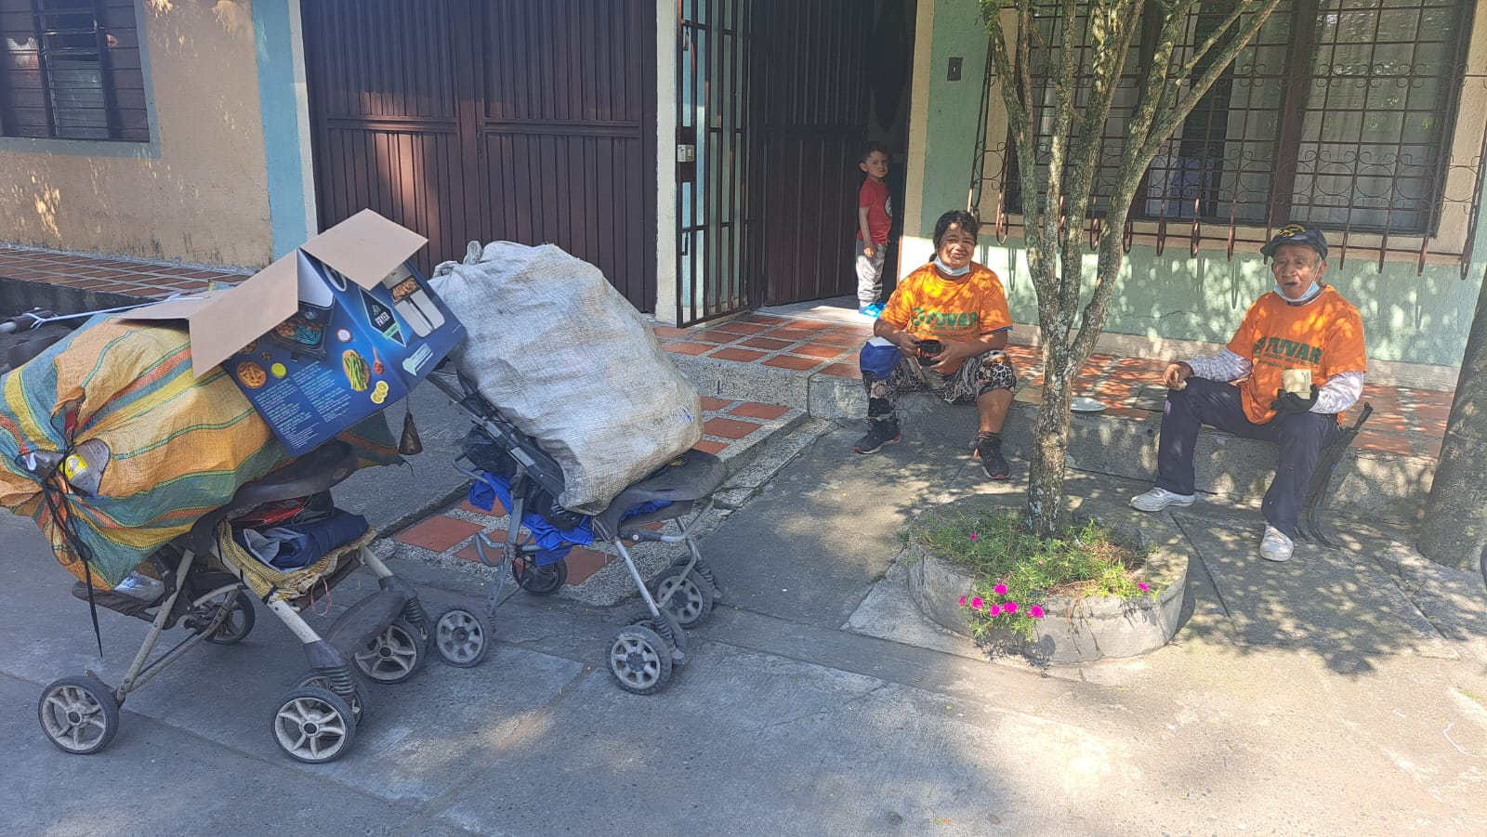
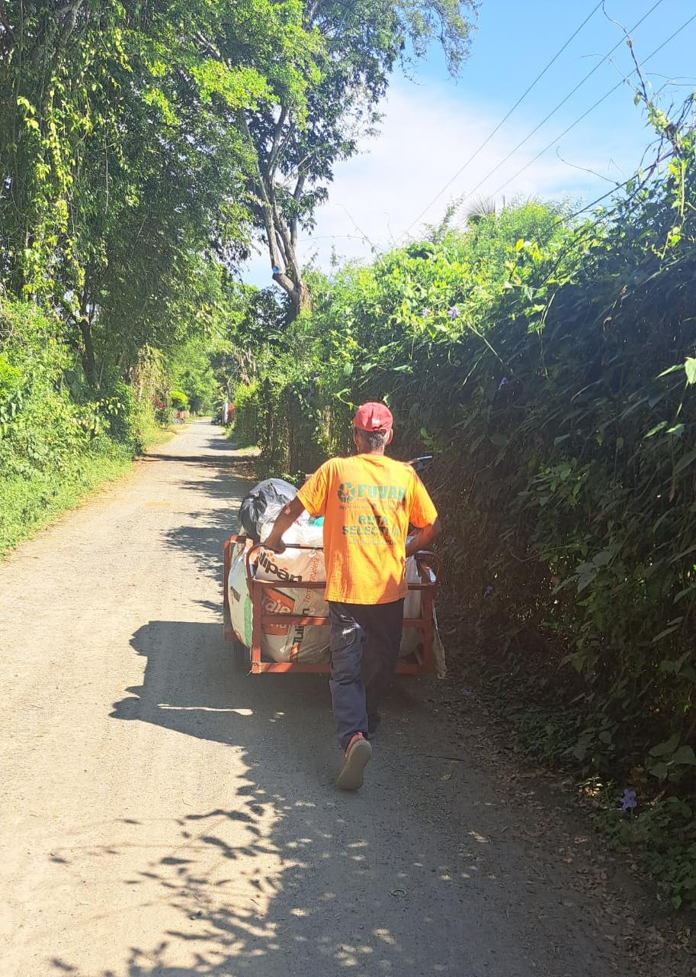
Esperanza manzo y sigifredo manzo
Norberto martinez
código 39

